Slide 1
用于计算机辅助诊断癌前病变的宫颈组织病理学数据集
汇报人：钱霖奕

Slide 2
目录
研究背景
研究内容
数据集说明
评价指标
实验内容与结果
未来展望

Slide 3
研究背景
由于公共数据集的缺失，只有少数计算机辅助算法被应用到宫颈组织病理学图像上。
且计算机辅助宫颈组织病理学癌前诊断存在以下难点：
活检组织的采集位置和切口方向决定了宫颈基底膜的样貌，会导致空间形态的不确定性和对算法区分多样性数据的能力提出了高要求
宫颈癌是从轻度病变慢慢发展成癌症的，病变分级存在主观性，并无精确量化标准，这会导致很多注释噪声
宫颈组织通常为小面积条形，会提高深度模型的拟合难度。此外，像素级标注的数据集比较稀缺，这会影响全监督算法的普适性。

Slide 4
研究内容
公开了一个全新的宫颈组织病理学图像数据集用于自动化的癌前诊断。
用四个指标（Dice系数、mIoU、AP、WP）评估现有自助诊断的性能，包括全监督和弱监督算法。
在分类和分割网络上开展广泛的实验，证明计算机辅助诊断宫颈癌前病变的可行性。

Slide 5
数据集说明
数据集名称：MTCHI（已公开）
来源：从71个病人身上采集了100张切片，由3位诊断经验5年以上的病理学家分别标注
数据集内容：100张放大10倍的宫颈全切片图像，分为两组：
Group1：有20张图像，像素级标注了101个感兴趣区域，训练集和测试集的比例为15:5，主要用于全监督学习
Group2：有80张图像，为图像级多标签标注，主要用于弱监督学习

Slide 6
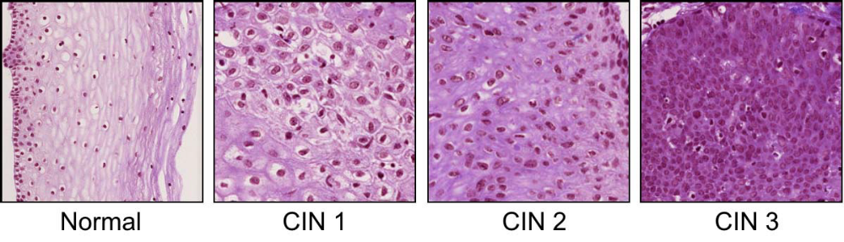
数据集说明
标签：根据宫颈病变程度分为4个类：normal、CIN 1、CIN 2、CIN 3
(CIN,cervical intraepithelial neoplasia) 宫颈上皮内瘤样病变

Slide 7
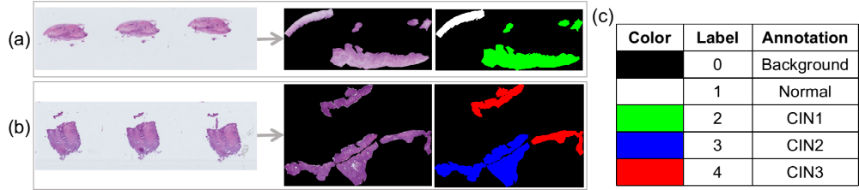
数据集说明
像素级标注：由一位病理学家标注，另一位病理学家检查。从原切片图像中裁剪出RoIs ，对每个像素打上标签。

Slide 8
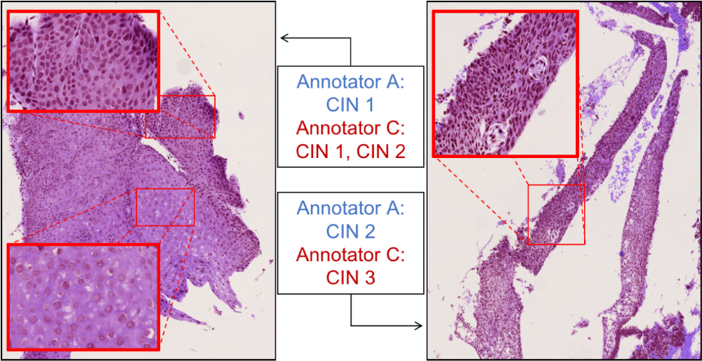
数据集说明
图像级标注：由两位病理学家分别标注。根据切片图像上不同细胞的不同病变程度，一张图像可以有1到4个标签。

Slide 9
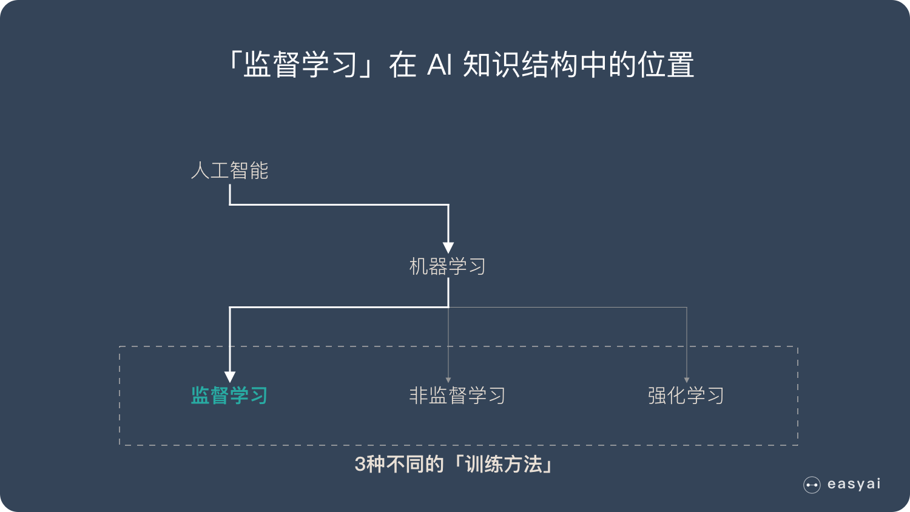
监督学习
监督学习是机器学习中的一种训练方式/学习方式

Slide 10
监督学习分类
类比：训练->获取解题方法->考试
全监督学习：数据有与其一一对应的标签。做的题都有参考答案， 且答案全对。
弱监督学习：数据有与其一一对应的弱标签（标签蕴含的信息量较少）。做的题有答案，但答案不一定全对。
无监督学习：数据无对应标签。做的题完全没有答案。

Slide 11
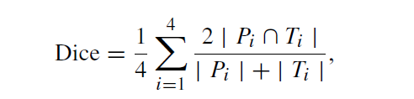
评价指标
1. Dice系数，医学图像分割任务中常用的评估指标，用于衡量预测值和真实值之间的重合度，定义如下：
其中P指预测值，T指真值

Slide 12
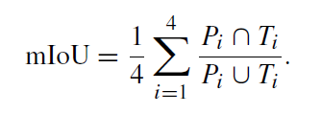
评价指标
2. 均交并比 (mIoU)，自然图像分割中常用的评估指标，定义如下：
其中P指预测值，T指真值

Slide 13
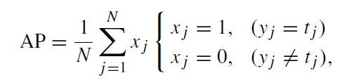
评价指标
3. 平均精度(AP)，计算像素分类的平均精度，定义如下：
其中N指像素点的数量，y指预测值，t指真值

Slide 14
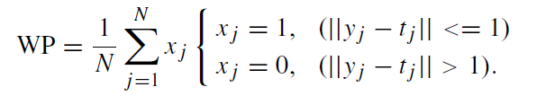
评价指标
4. 窗口精度(WP)，来忽视相邻错误预测的偏差，定义如下：
其中N指像素点的数量，y指预测值，t指真值

Slide 15
实验内容
实验一 全监督分类
对流行的分类网络进行了实验，包括MobileNet-v2 , VGG,GoogLeNet, Inception-v3, DenseNet, ResNet
使用在ImageNet预训练的参数初始化这些网络
对像素级标注的块，分类真值就是除背景外的最大区域的标签
学习率初始化0.001，之后根据余弦退火策略递减
输出为四分类的置信概率，置信概率最大的分类认定为是分类结果
使用CE-loss和AE-loss来约束模型拟合

Slide 16
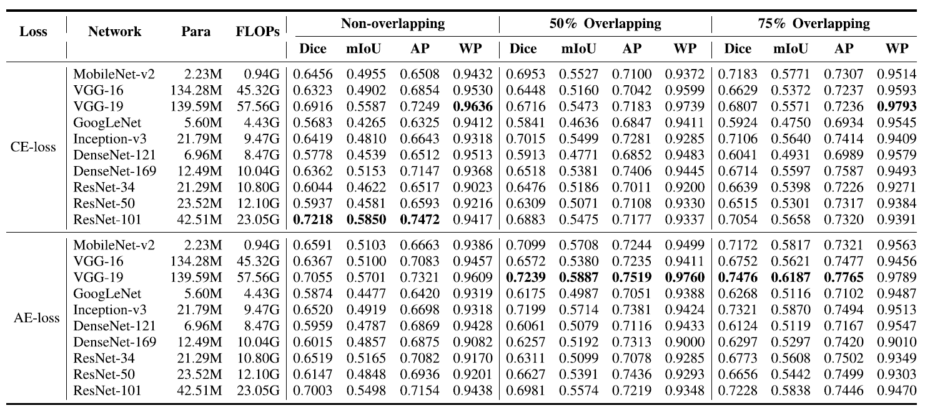
实验结果
实验一 全监督分类
MobileNet-v2运行速度最快因为浮点运算FLOPs最少。
在大多数情况下，AE-loss的训练性能优于CE-loss，因为其能更好地拟合宫颈癌前病变类别之间的关系。
通过重叠块的后处理方式可以实现较高的精度，因为可以弥补某个块中前景信息的损失。

Slide 17
实验内容
实验二 全监督分割
对流行的分割网络进行了实验，包括FCN, SegNet, DeepLab v3+, U-Net 及其变种ENS-UNet, Res-UNet, UNET3+, HookNet
学习率初始化为0.02，之后每10个epoch递减50%
所有网络均由CE-loss训练
语义分割网络的输出和输入图像的宽高一致

Slide 18
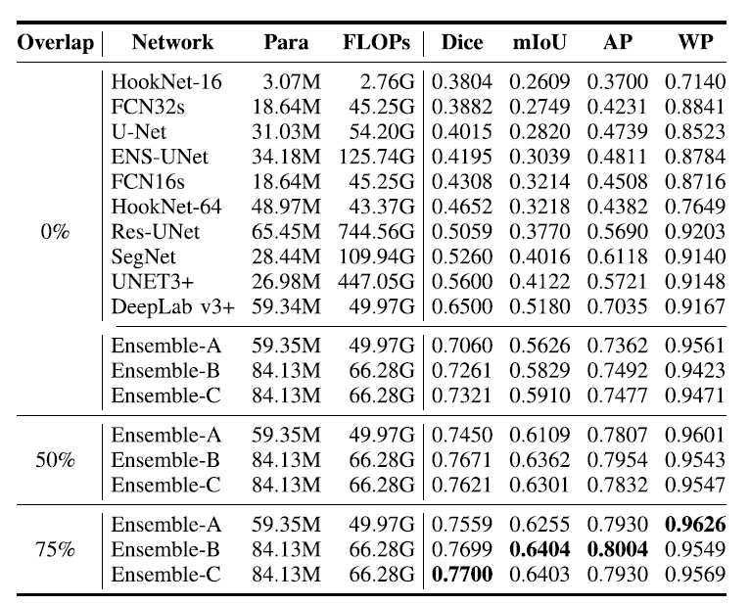
实验结果
实验二 全监督分割
全监督分割网络全部在无重叠的条件下展开实验
U-Net模型的几个变种以牺牲计算量的代价提升了精度
DeepLab v3+由于采用了ImageNet预训练的参数，所以可以快速拟合并获得优良的分割结果。得益于双线性内插法的无权重特点，其浮点运算量与其他浅层网络近似。故其在速度和精度方面都有卓越的性能，

Slide 19
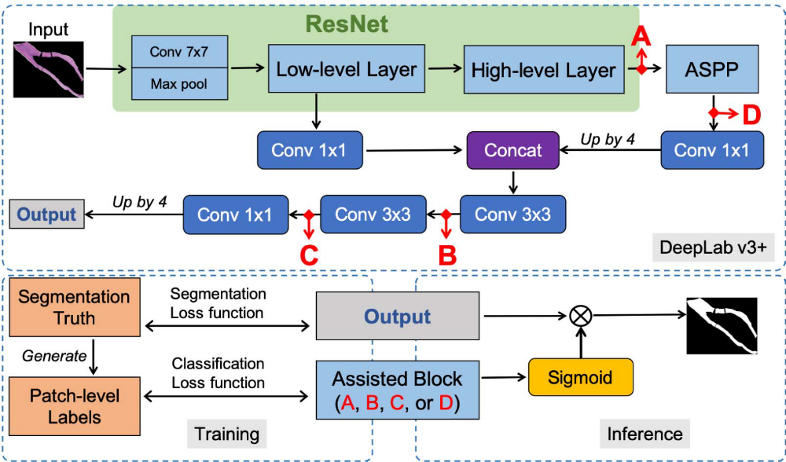
实验内容
实验三 全监督集成
将分类模型和分割模型结合到一起，使其互补。为减少参数的数量，分割和分类模型使用相同的编码器来提取图像特征。简单来说，就是将DeepLab v3+和分类辅助块结合实现全监督集成。实验如图所示，在分类主干ResNet之后的A,B,C,D四点处可以连接辅助块，辅助块由一个全局平均池和一个全连接层组成，用于计算分类的损失。辅助块的输出经Sigmoid函数标准化后[0,1]和模型输出相乘得到分割结果的分布。

Slide 20
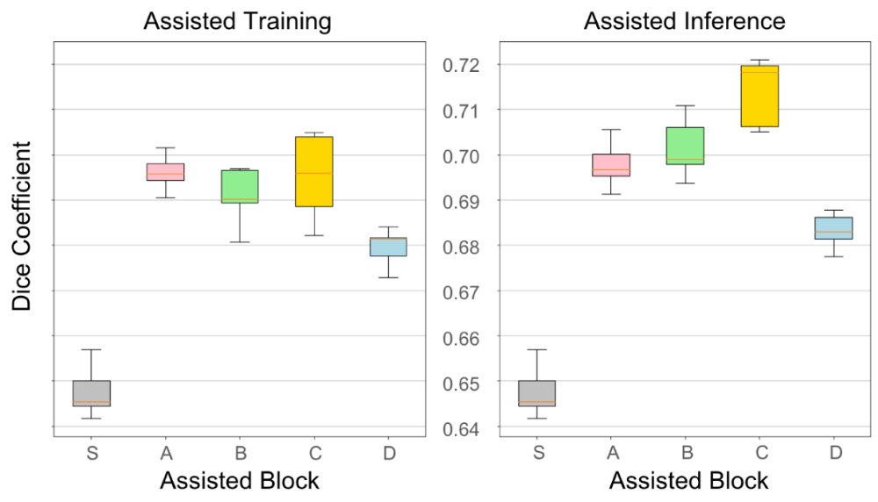
实验结果
实验三 全监督集成
左边展示了分割结果的箱图，每一部分的实验都重复了5次。箱图纵坐标为Dice系数，S代表无辅助块参与，ABCD代表实验过程中四个连接辅助块的位置，可以看出辅助块可以大大提升分割的性能。但在D处的提升并不明显，因为模型并不能很好地与分类标签拟合。

Slide 21
实验结果
实验三 全监督集成
左表比较了在ABC三处集成分类与分割模型的结果，可以看出集成算法相较于单一分割模型由较大的优势，ABC三处的精度相近，但A明显更快也更稳定。

Slide 22
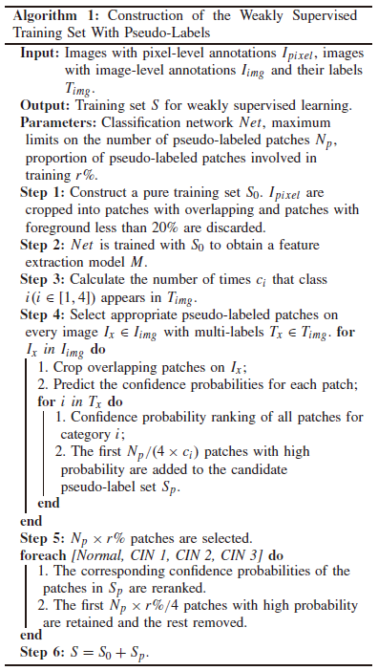
实验内容
实验四 弱监督学习
在利用数据集Group2时，因为图像本身很大，必须裁剪成小块，但是小块的标签是未知的，所以在实验中使用伪标签策略来生成一个新的数据集，算法流程如图所示。

Slide 23
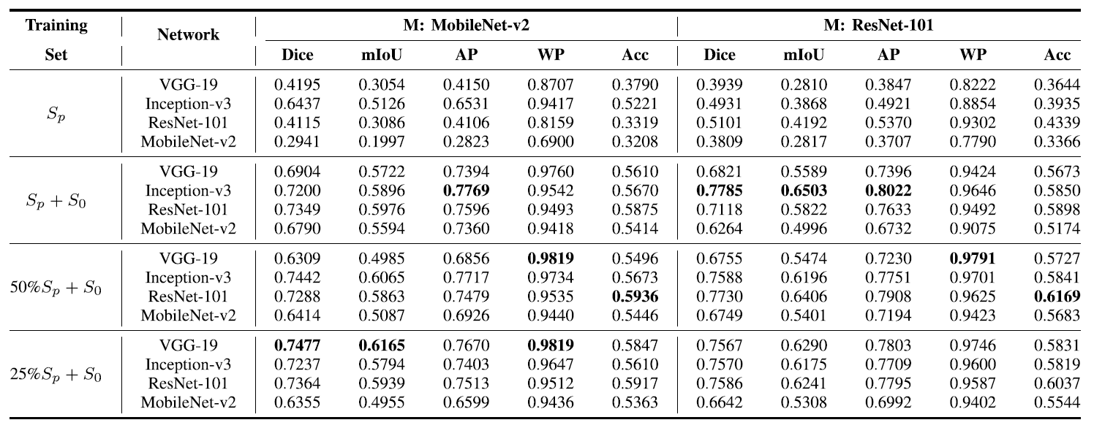
实验结果
实验四 弱监督学习——弱监督分类
弱监督分类选取了全监督分类中表现良好的四个模型进行实验。可以看到ResNet-101比MobileNet-v2的效果更好， MobileNet-v2更容易被噪声影响。
当数据集相对纯净时，Dice系数可以达到较高的精度。

Slide 24
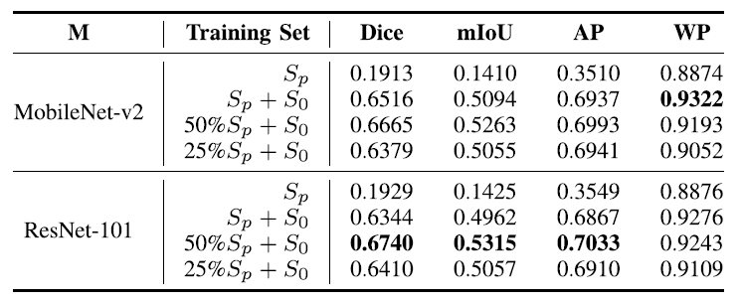
实验结果
实验四 弱监督学习——弱监督分割
弱监督分割选取了在全监督分割中表现最佳的DeepLab v3+。可以看到选择50%的Sp数据集时Dice系数只达到0.674，相较于全监督分割达到的0.65只有轻微提升。可见，伪标签因为噪声过多的原因并不适合弱监督分割。

Slide 25
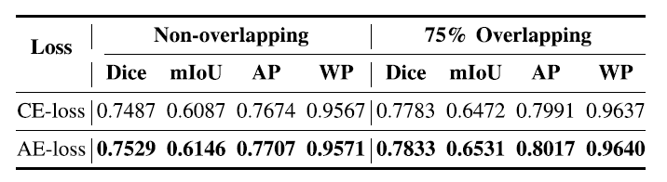
实验结果
实验四 弱监督学习——弱监督集成
上述实验可知，伪标签法适用于分类而不是分割，因此，伪数据集在集成中只适用于训练分类分支，分割分支还是用像素级标注的图像训练。由于分类和分割分离，在BC两点集成由于参数过多的原因很难聚合，所以在弱监督集成中只采用了在A点聚合。
如左表所示，A点的Dice系数达到了0.7833，与全监督集成的0.7559相比提升了很多。由此可以，图像级标注的数据对于宫颈癌前辅助诊断也是有宝贵意义的。

Slide 26
未来展望
原始切片图像的大小远超GPU内存限制，裁剪块也仅含有限的视野，所以可以研究一种基于多尺度图像融合的方法来获得更丰富的图像信息。
由于宫颈组织结构的复杂性，病理学家的诊断都具有主观性，尤其在处理低分辨率图像时很难实现高准确率，所以可以着重研究以标注做推理的弱监督学习。
获取无标签的数据相对容易，所以非常推荐使用无监督学习算法。

